Slide 1
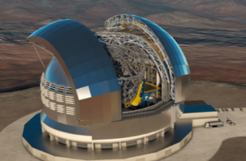
STILES
Andamento complessivo del Programma PNRR
Il Program Office
Lessons Learned
Davide FIERRO
PNRR Program Officer
Napoli, 17 marzo 2026

Slide 2
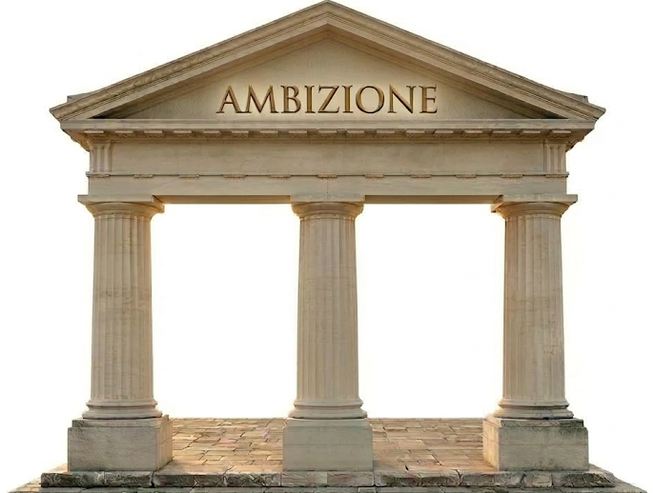

Sana
…coscienziosa…
e condivisa
ambizione

Slide 3
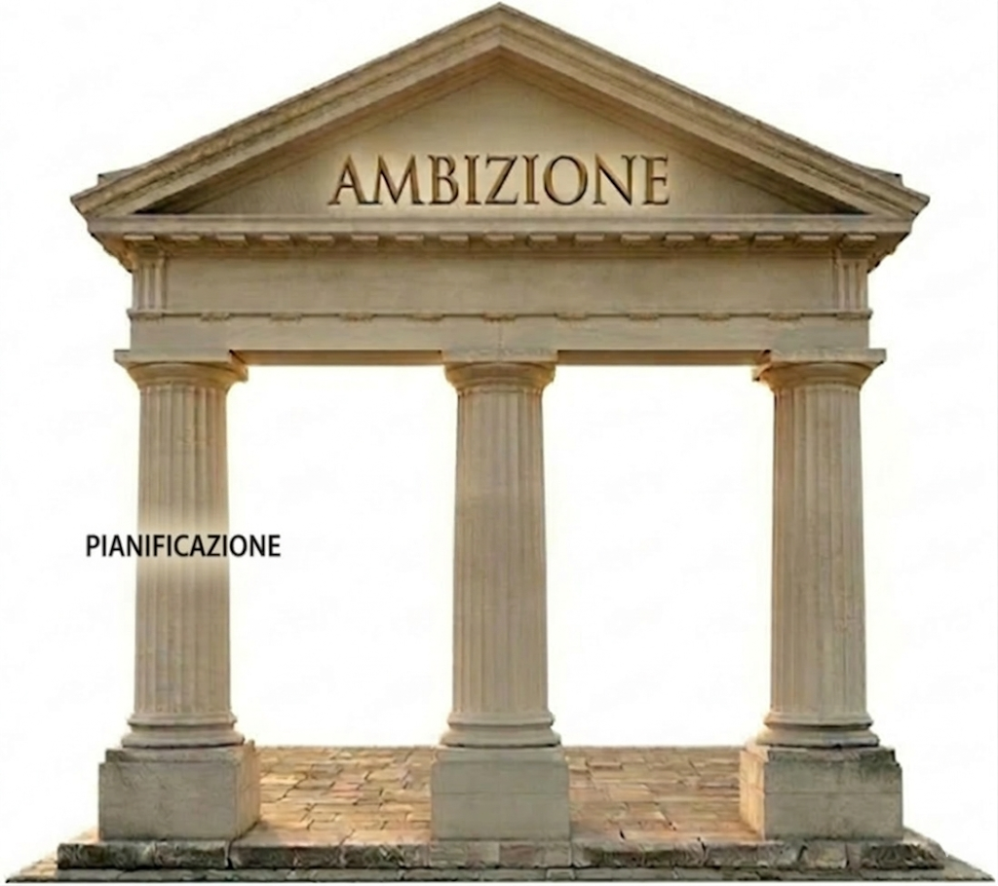
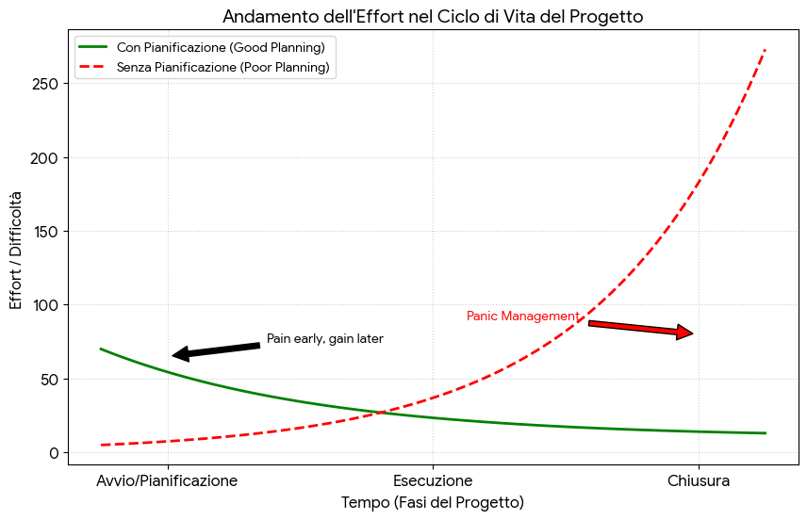
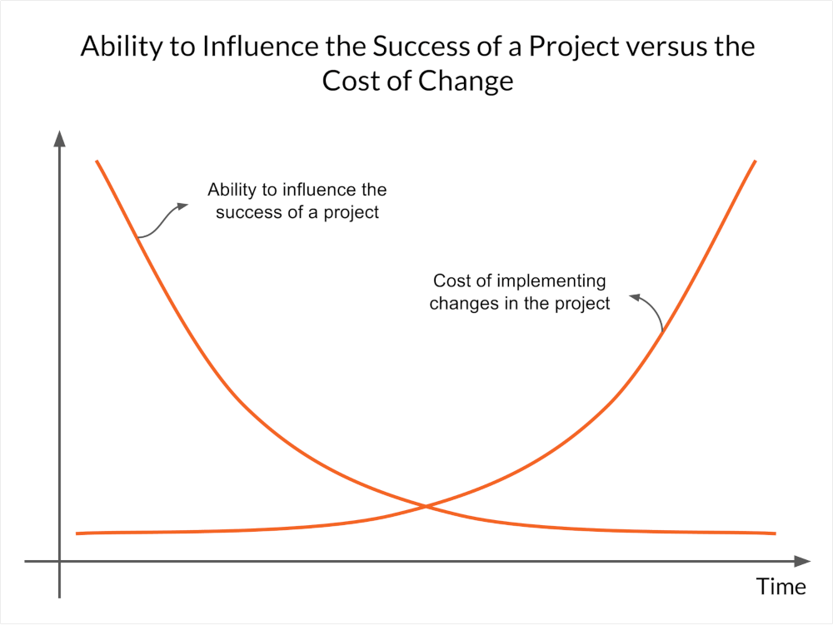

Slide 4
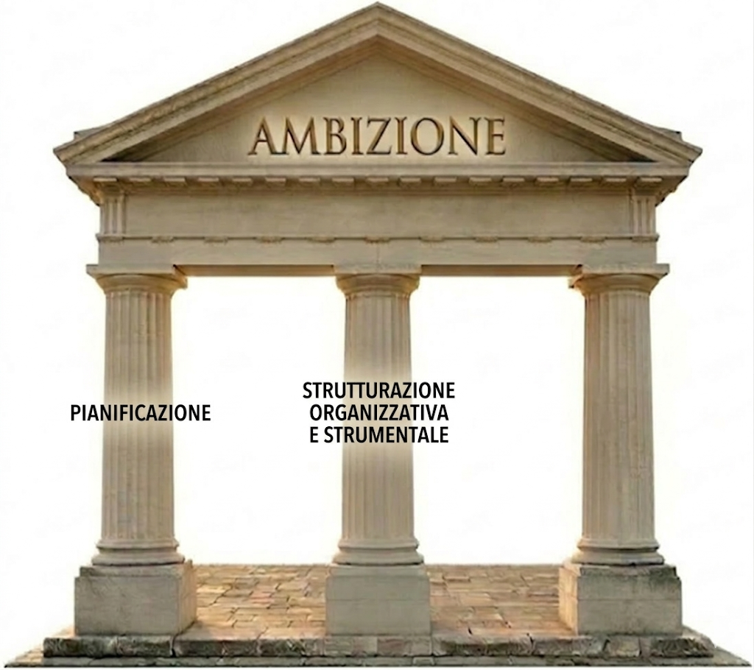
Strutturazione
Organizzativa:
PO, Team di progetto, WP, amministrazioni locali…
Strumentale:
piattaforme simulate, ticketing, sito, data base…

Slide 5
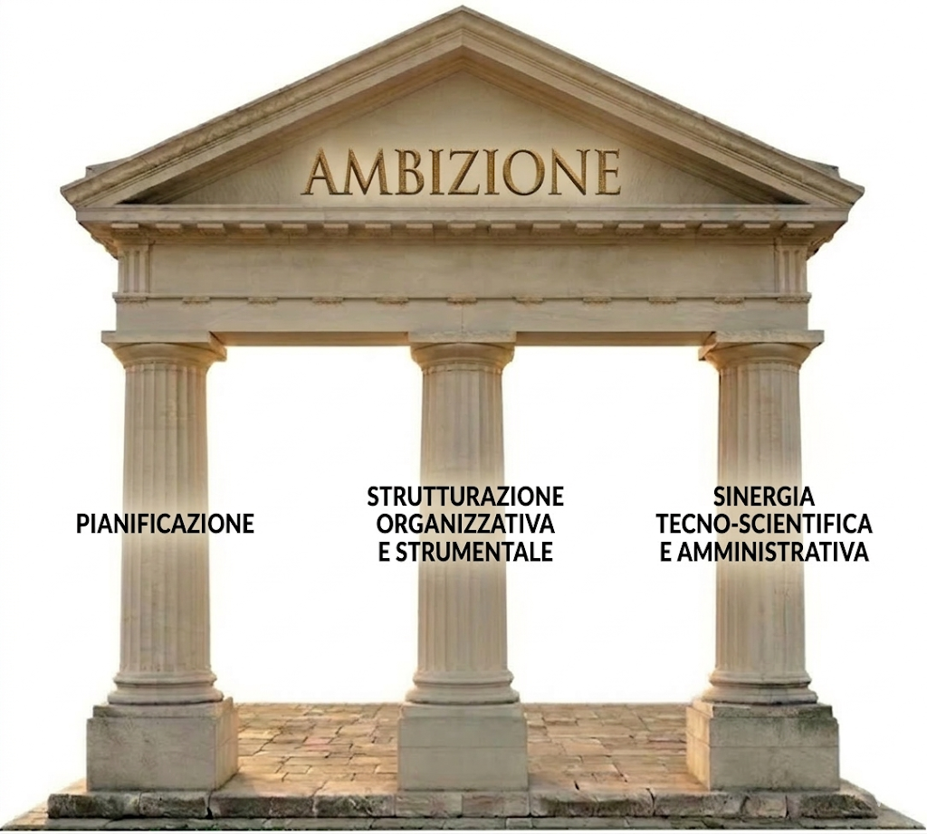
Il nuovo paradigma
Il ruolo dell’amministrazione

Slide 6
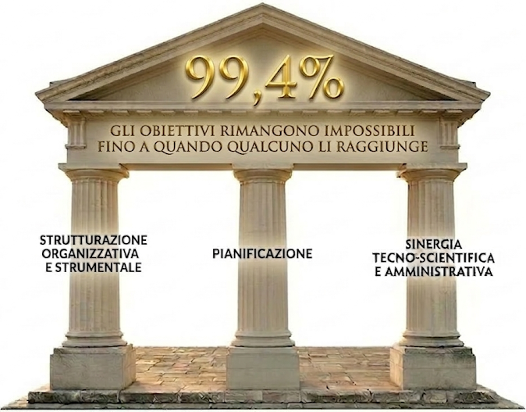
… quel qualcuno…
siamo noi

Slide 7
GRAZIE !

